Slide 1

Titre du projet: Analysez l’évolution des prix de l’immobilier avec Python
Prénom: Amina
Nom: Laghzouli
Date: 26/10/2023

Slide 2
But de projet:
Analyser l'évolution des prix de l'immobilier parisien pour statuer sur le segment de marché le plus porteur pour les prochaines années.
Les objectifs de la présentation:
Analyser les données historiques du marché immobilier parisien pour les 2 différents types de biens immobiliers.
Entraîner un algorithme de régression linéaire sur ces données de marché.
La prédiction effectuer sur la valorisation future du portefeuille pour les deux segments.
La classification de façon non supervisée des biens immobiliers du portefeuille de l’entreprise.

Slide 3
I. Méthodologie suivie
Importation des données
Analyser les données historiques pour les 2 différents types de biens immobiliers
Les différents types de biens immobiliers
Nombre de transactions
Interval de l'historique des données

Slide 4
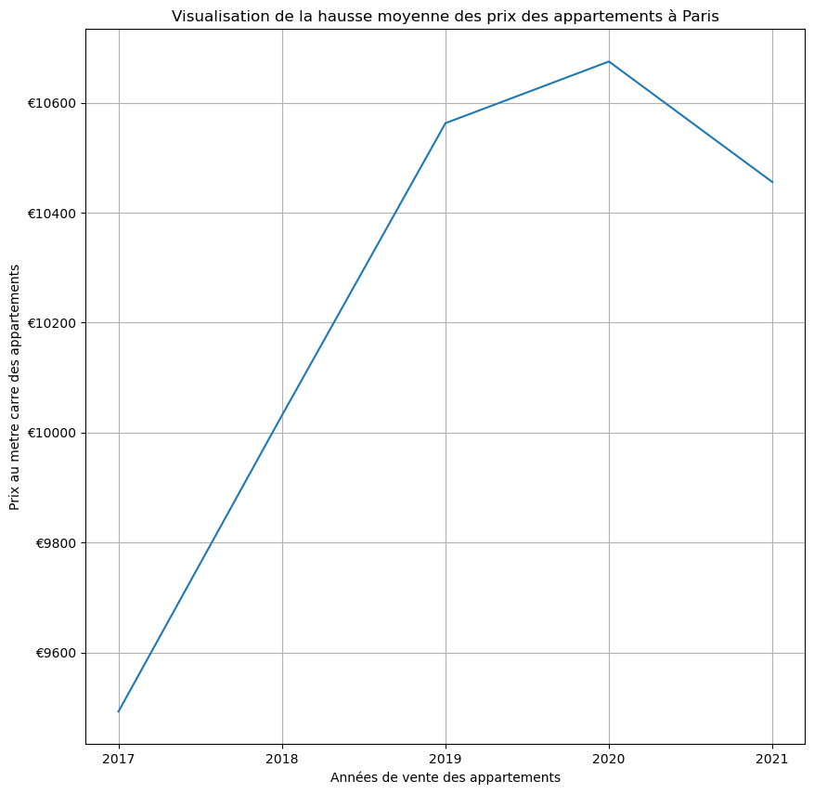
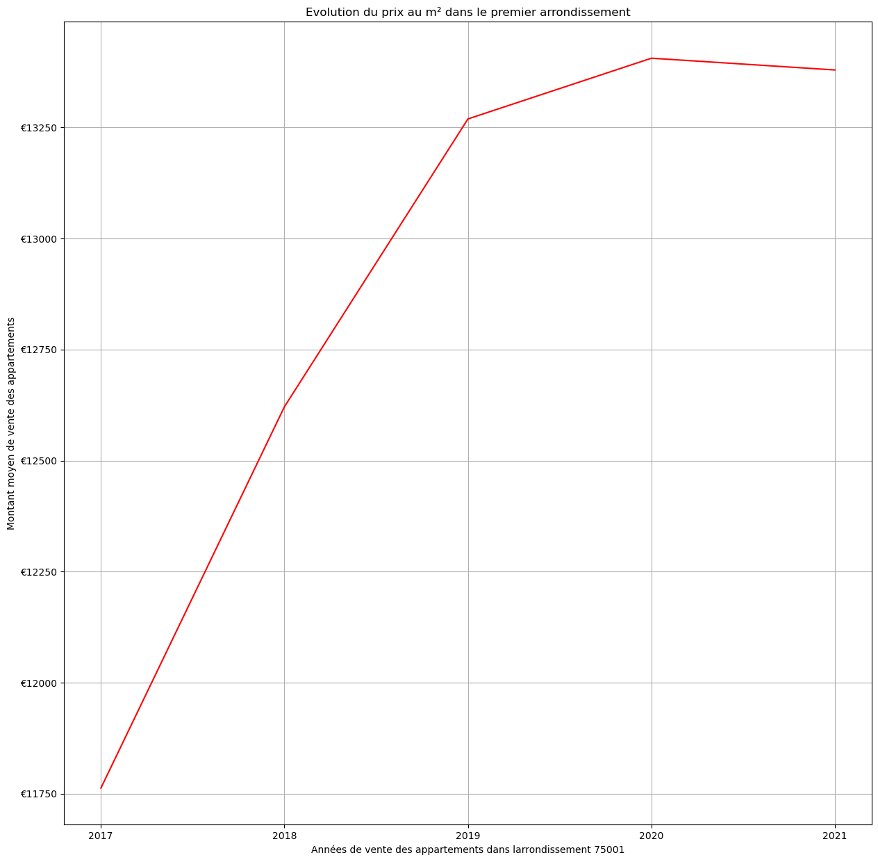
II. Analyse du marché de l’immobilier
Evolution du prix au m² des appartements dans Paris
Evolution du prix au m² des appartements dans le premier arrondissement

Slide 5
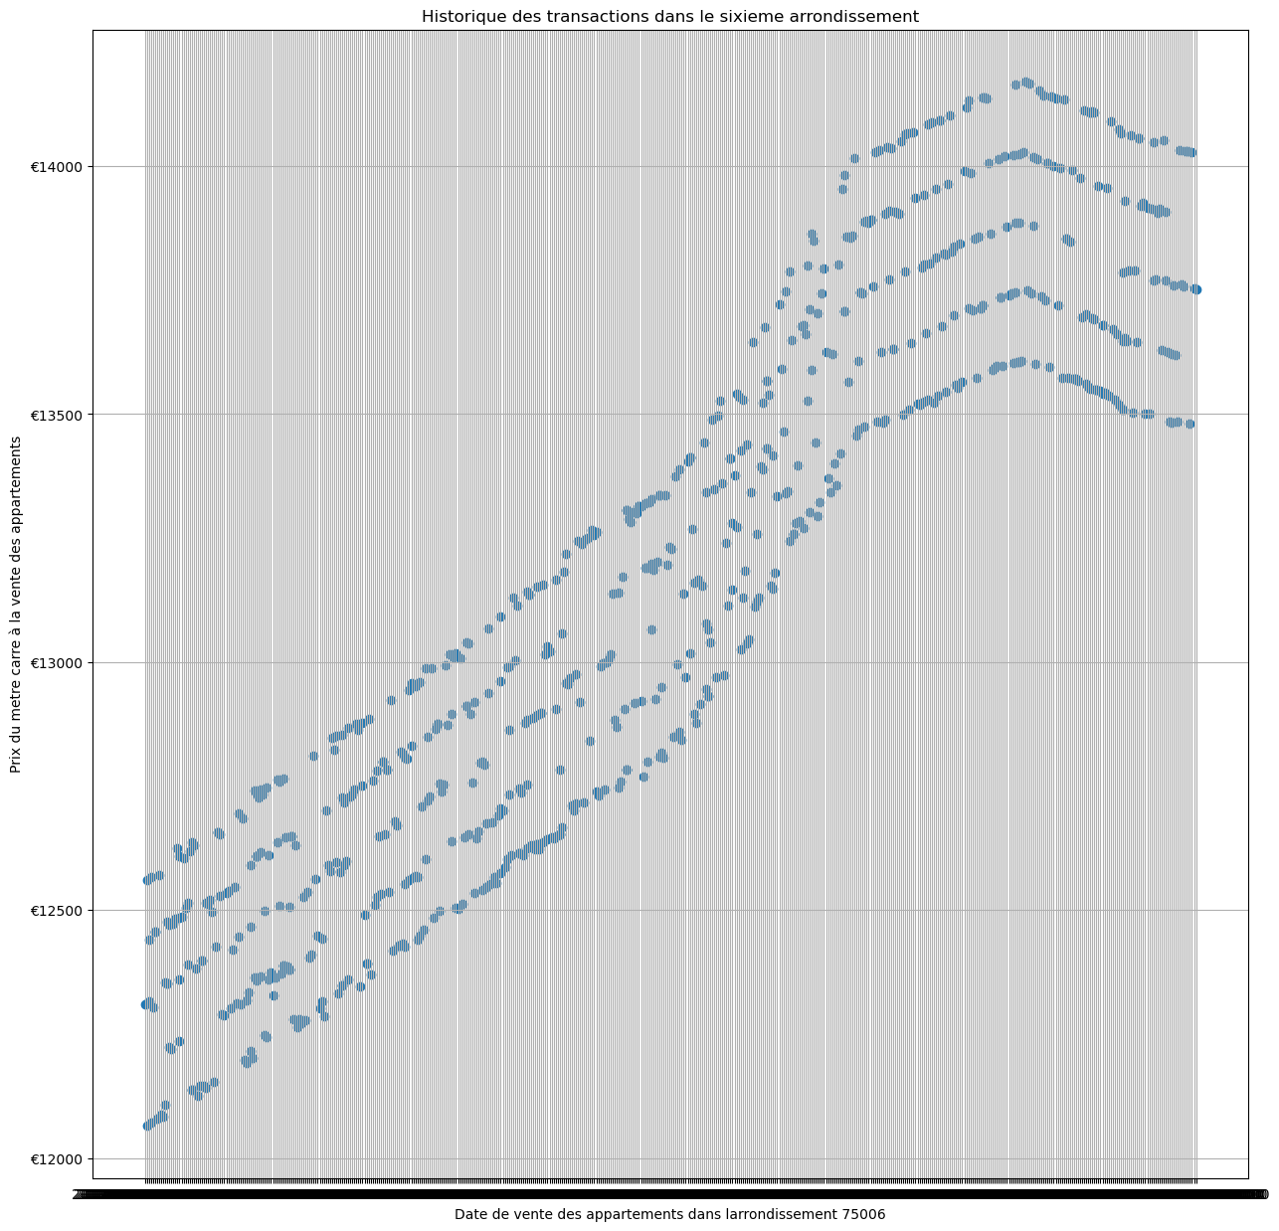
II. Analyse du marché de l’immobilier
Le coefficient de corrélation entre le prix au mètre carré et la date de la transaction dans le sixième arrondissement est de 0.90 donc nous pouvons confirmer la corrélation
Le coefficient de corrélation entre le prix au mètre carré et la surface dans le sixième arrondissement est de 0.1 donc la relation est confirmée
Historique des transactions des appartements dans le sixième arrondissement

Slide 6
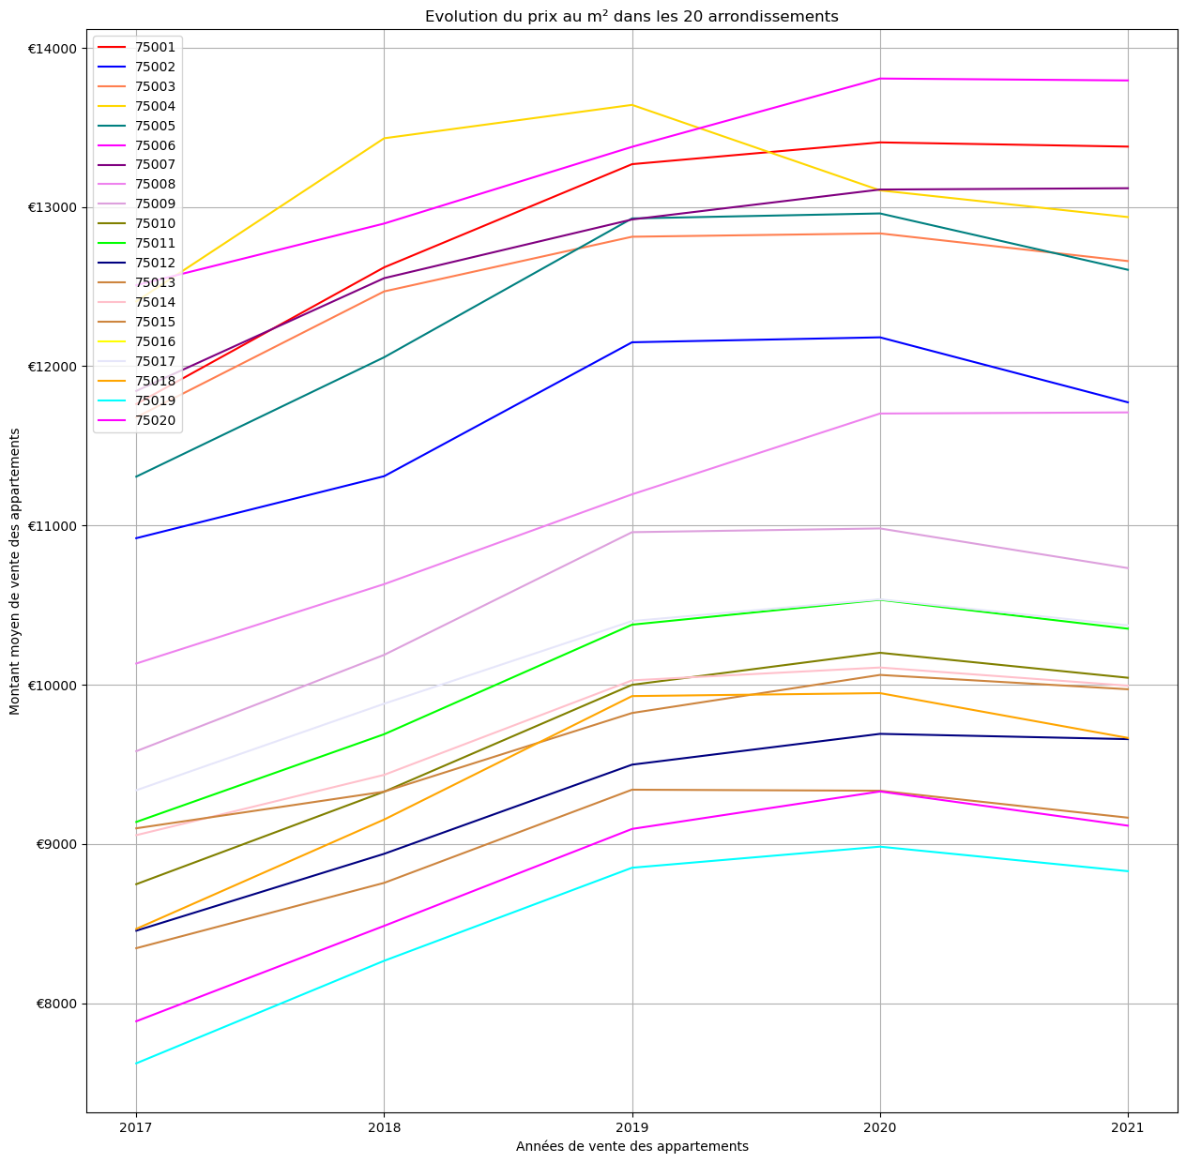
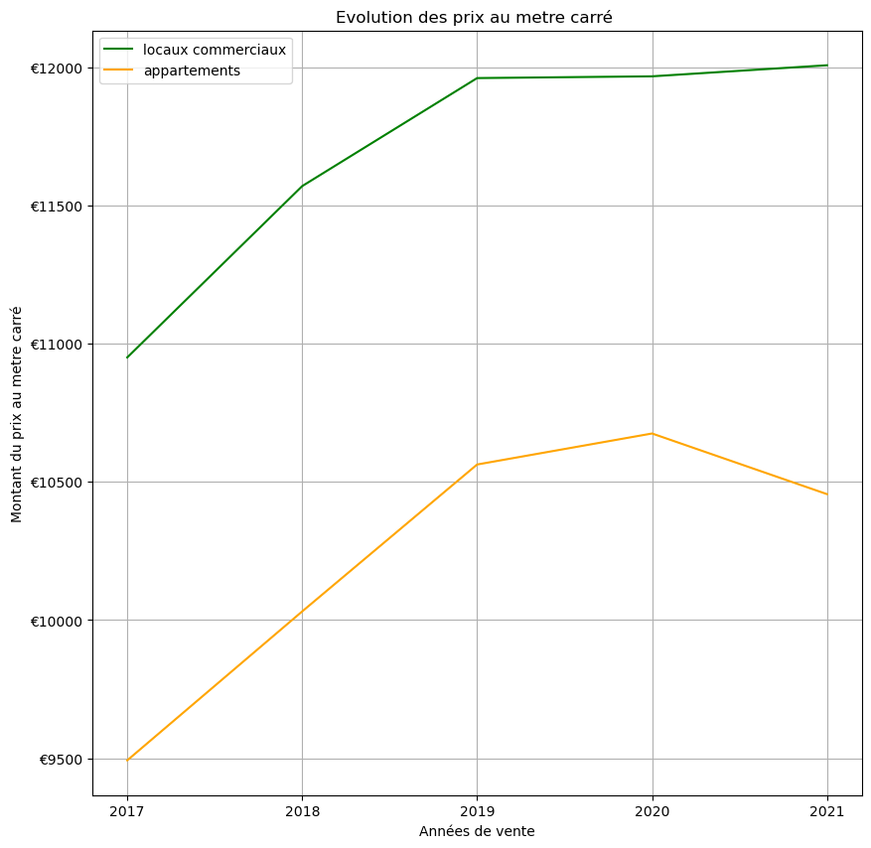
II. Analyse du marché de l’immobilier
Evolution du prix au m² des appartements dans les 20 arrondissements dans Paris
Evolution des prix au m² pour les deux segments

Slide 7
III. Résultat des prédictions
L'algorithme de régression linéaire fait 8.93 % d'erreur en moyenne sur la prédiction de la valeur foncière.
les 10 premières valeurs de prédiction:
[433567.93072458, 372408.97900172, 820218.5742067, 884292.83709188, 342755.65219283, 478139.94841759, 393237.33226707,640196.15521838,149121.45771349, 147768.51322213]
la valorisation future du portefeuille de l’entreprise pour les deux segments (en millions d'euros):
le segment des particuliers: 71.24
le segment corporate: 98.32

Slide 8
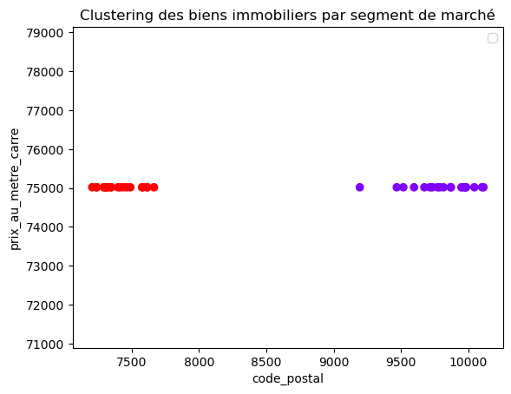
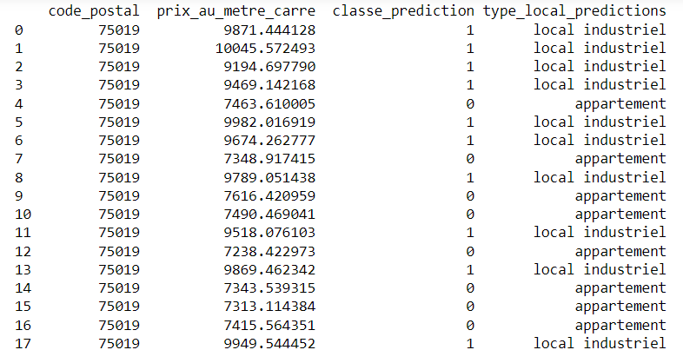
IV. Résultat de la classification
Clustering des biens immobiliers par segment de marché.
La classification de façon non supervisée des biens immobiliers du portefeuille de l’entreprise.

Slide 9
Conclusion:
les dimensions à utiliser pour prédire le prix au m² sont :la surface du bien immobilier, la date considérée, la localisation, le type de bien.
L'entraînement d'un algorithme à prédire la valeur foncière d'un bien immobilier.
le segment avec la plus grande valorisation.
La classification automatique des biens immobiliers.

